Slide 1
ДУГОВАЯ СВАРКА ПОКРЫТЫМ ЭЛЕКТРОДОМ УГЛЕРОДИСТОЙ СТАЛИ

Slide 2
Относительная свариваемость данной стали
Хорошая
- марки Ст1, Ст2, Ст3, Ст4, сталь 10, 15, 20, 25 и др.
Содержание углерода до 0,25.
Сталь не закаливается, детали свариваются без ограничений и без подогрева.
Удовлетворительная
- марки Ст5, сталь 30, 35 и др.
Содержание углерода до 0,35.
Рекомендуется:
- подогрев до 150…200 ^{о}С
Ограниченная
Содержание углерода до 0,45.
Рекомендуется:
- подогрев до 200…300 ^{о}С;
- охлаждение после сварки на спокойном воздухе;
- термообработка
Плохая
- марки сталь 65, 70, 75, 80, 85, У7, У8, У9, У10 и др.
Содержание углерода до 0,7.
Рекомендуется:
- подогрев до 300…400 ^{о}С;
- медленное охлаждение в печи, под кожухом, в теплом песке, под асбестовой тканью;
- гарантированная термообработка.

Slide 3
Пример типовой разработки технологии ручной дуговой сварки балки из низкоуглеродистой стали
Операции технологического процесса сварки и контроль

Slide 4
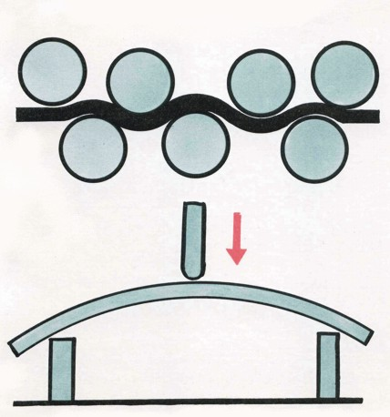
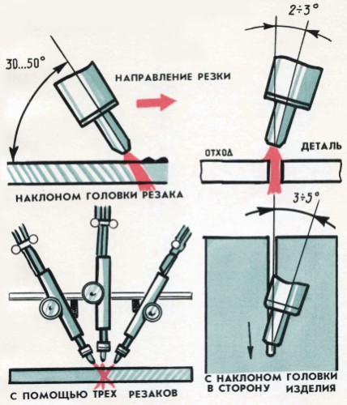
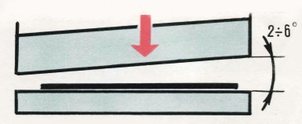
1 операция – подготовка основного металла и контроль
Схема термической кислородной резки без грата
Схема резки на механических ножницах

Slide 5
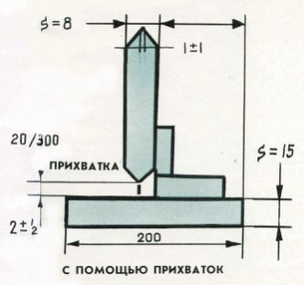
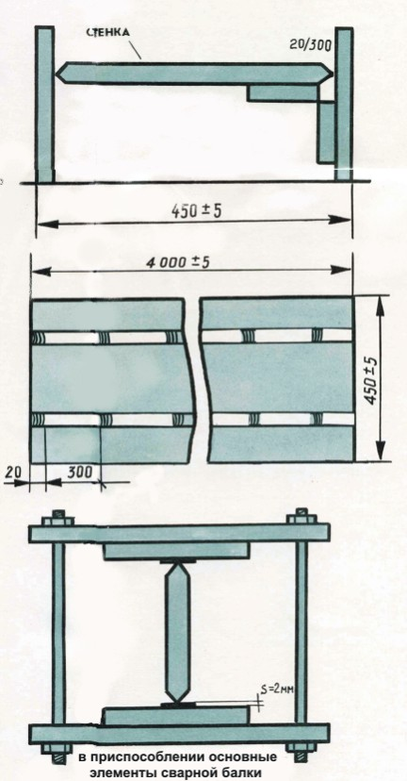
2 операция – сборка деталей под сварку и контроль

Slide 6
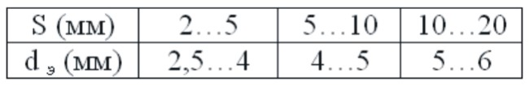
3 операция – выбор режима сварки и контроль
1. Диаметр покрытого электрода выбирают по наименьшей толщине свариваемой детали – стенки 8 мм
2. Сила сварочного тока определяется по диаметру электрода и коэффициенту пропорциональности для данной стали
I_{св} = d_{э}*К , [А] К= 40… 60 А/мм
либо
I_{св} = (20 +6dэ)*d_{э} , [А]
3. Напряжение дуги (U_{д}) или длина должна быть наименьшей, опираться на чехольчик покрытия
L_{д} = d_{э} – (1…2), [мм]
U_{д} = 20 + 0.04*I_{св}, [В]
Либо при короткой дуге
U_{д} = 16…18, [В]
4. Скорость сварки определяется размерами шва, заданными по ТУ или ГОСТ у (по ширине и выпуклости), смотри ГОСТ 5264 – 80, либо с помощью секундомера и длины шва
V_{св} = α_{н} *I_{св}, [см/с]
V_{св} = 3600*γ*F_{ш}, [см/с]
V_{св} = α_{н} *I_{св}, [м/с]
V_{св} = 100*γ*F_{ш}, [м/с]
где
α_{н} –коэффициент наплавки, [г/А*ч]
F_{ш} – площадь поперечного сечения шва, [см²]
γ – плотность металла, [г/см³]

Slide 7
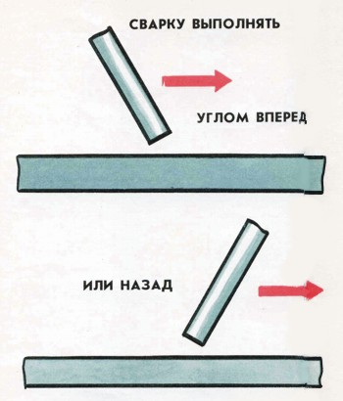

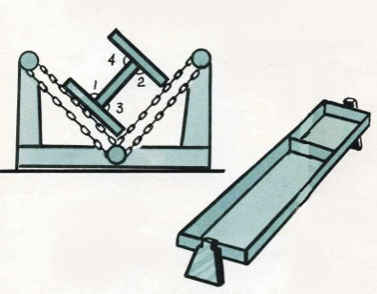
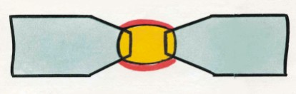
4 операция – техника, последовательность сварки и контроль
Для сварки использовать:
1. Цепной кантователь
2. Поворотный стенд
КОНТРОЛЬ – осмотр корня шва с двух сторон и соблюдение последовательности заполнения швов на балке

Slide 8
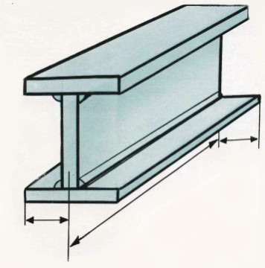
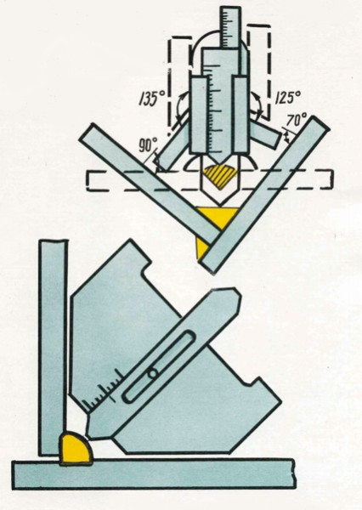
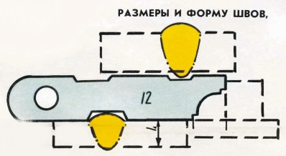
5 операция – контроль готовой сварной балки проводится внешним осмотром и измерением
Проверяют габаритные размеры
Выявляют трещины, поры, подрезы, наплавы, усадочные раковины, свищи, прожоги, шлаковые включения, брызги металла, поверхностное окисление

